Slide 1


ICLR 2025 · APPLE
Cut Your Losses in Large-Vocabulary Language Models
Erik Wijmans, Brody Huval, Alexander Hertzberg, Vladlen Koltun, Philipp Krähenbühl
Статья на arXiv
2411.09009
Notes:
Статья Apple с ICLR 2025: как посчитать cross-entropy для LLM с большим словарём, не храня матрицу логитов.

Slide 2


LLM и память
УЖЕ РЕШИЛИ
НАДО БЫЛО РЕШИТЬ
Веса и оптимизаторы
ZeRO / FSDP
шардирование состояния по GPU
Cross-Entropy Loss
Квадратичный контекст
FlashAttention
внимание блоками в SRAM
Активации
Activation checkpointing
пересчёт вместо хранения
Логиты N × |V| целиком лежат в памяти — и на forward, и на backward
Notes:
Почти всё, что ест память при обучении, уже оптимизировали. Последний слой с cross-entropy — нет.

Slide 3

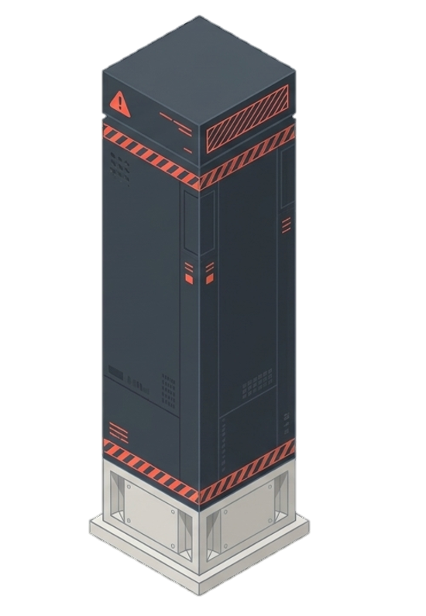




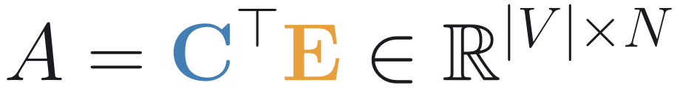
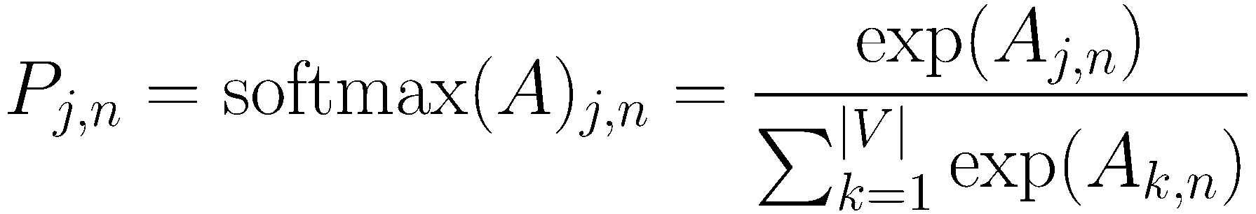
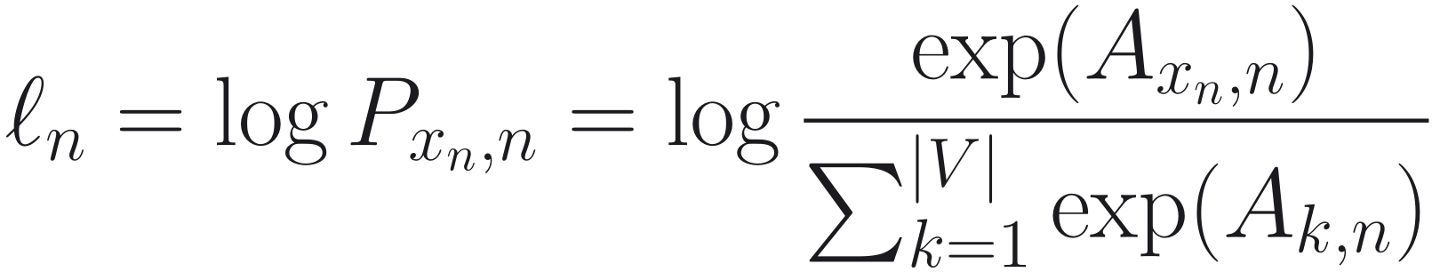
Проблема классической Cross-Entropy
– количество токенов в батче
– размерность эмбеддинга
– размер словаря токенизатора
90%
логиты loss-слоя
— матрица эмбеддингов
— веса классификатора
ПОЛНОСТЬЮ МАТЕРИАЛИЗУЕТСЯ В ПАМЯТИ
вероятность, что следующий токен для n-го – это j-й элемент словаря
10%
веса, оптимизатор, активации
log-likelihood правильного токена xₙ
Notes:
Для каждого токена считаем логит каждого слова словаря — матрица A размера |V| на N лежит в памяти целиком. У Gemma 2 2B это около 90% памяти при обучении.

Slide 4
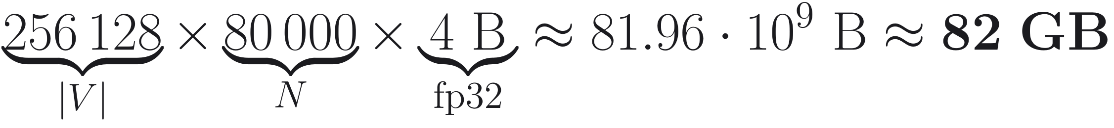
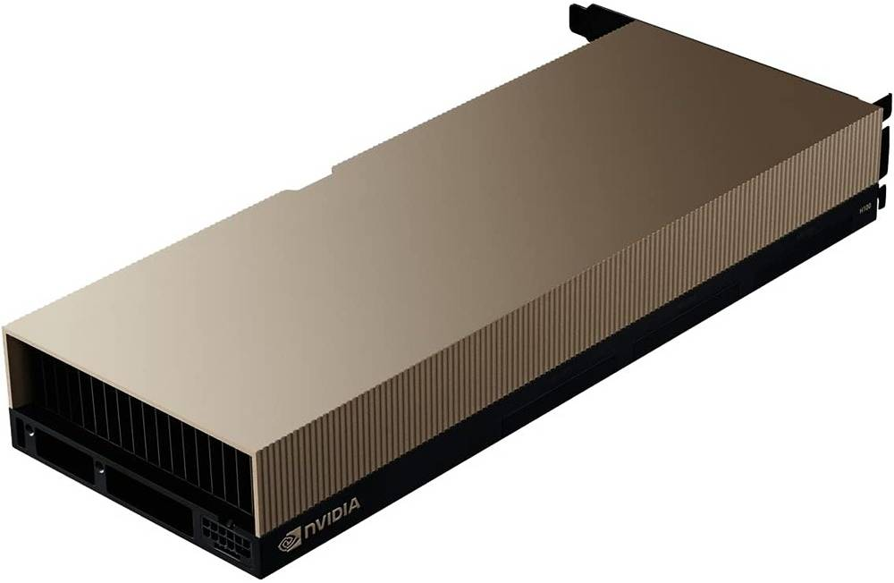
Пример
GEMMA 2 (2B)
одна последовательность длиной 80 000 токенов, логиты в fp32
Уничтожена одним слоем
NVIDIA H100
80 GB
😭
Notes:
Одна последовательность на 80 тысяч токенов — и логиты Gemma 2 2B занимают всю H100.

Slide 5
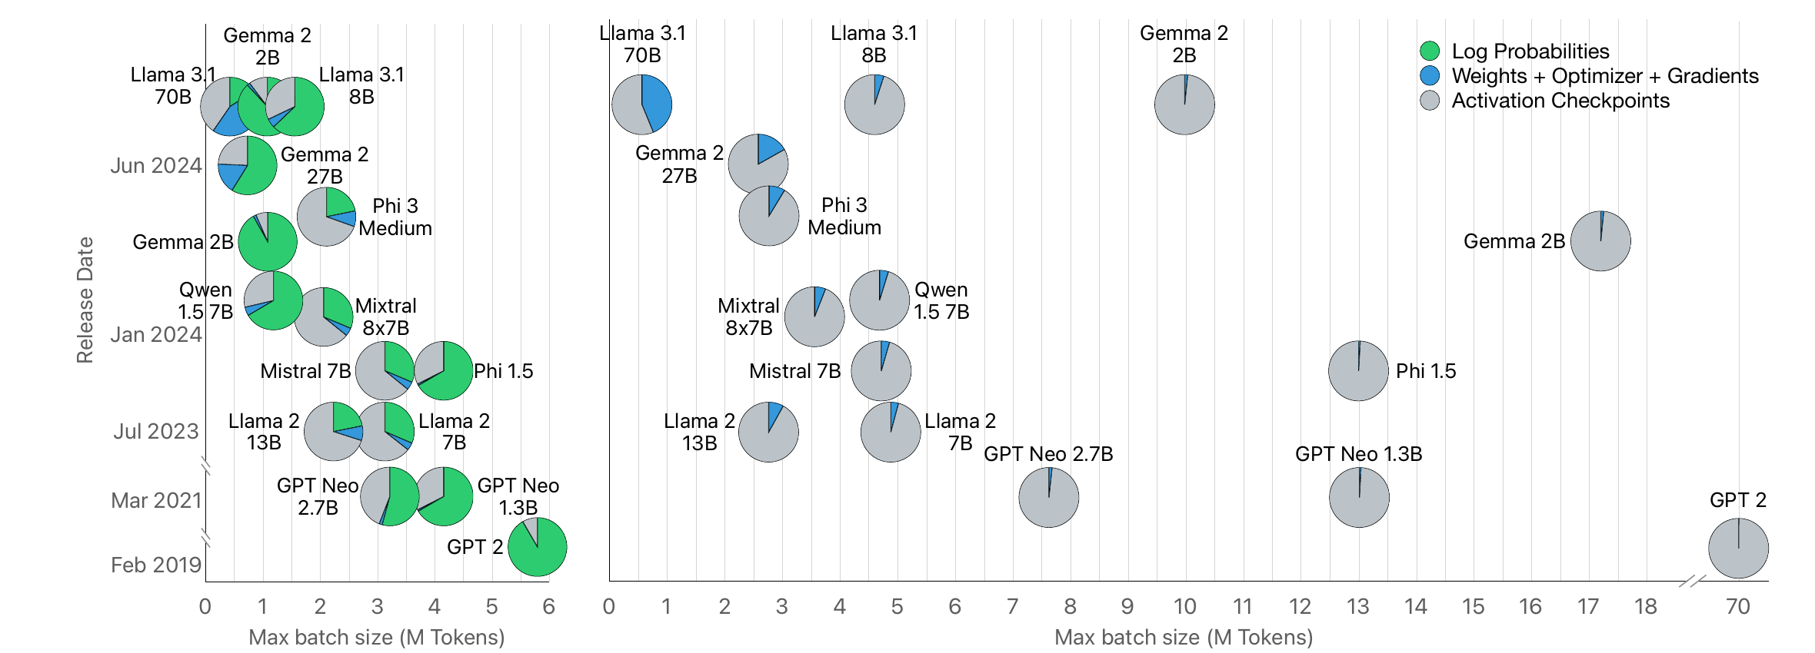
Наглядный результат
Обычная Cross-Entropy
Cut Cross-Entropy
Зелёное – память под логиты. По оси X — максимальный batch на 16 GPU. С CCE получается в несколько раз увеличить размер батча.
Notes:
Figure 1 из статьи. Слева обычная CE: у многих моделей логиты занимают больше половины памяти. Справа CCE: зелёный сектор исчезает, batch у Gemma 2 2B растёт в 10 раз.

Slide 6
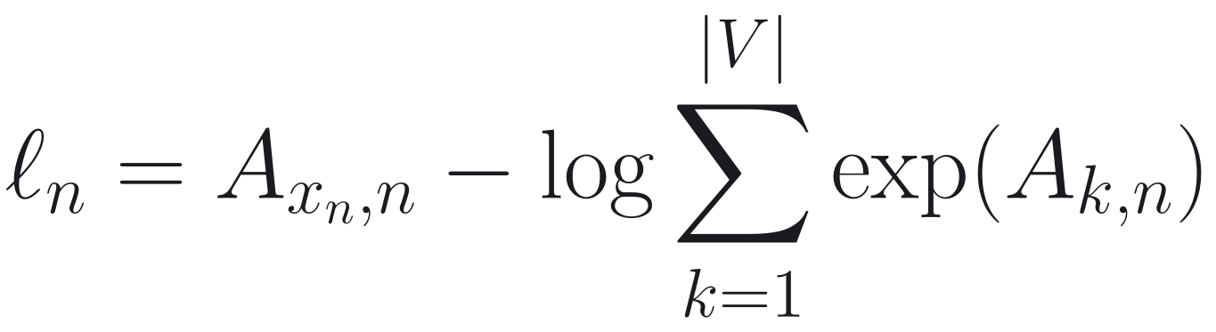
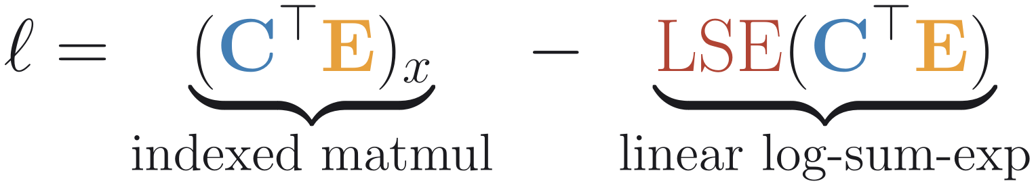

Идея Cut Cross-Entropy (CCE)
Никогда не записывать полную матрицу логитов A в глобальную память (DRAM)
Первое слагаемое (CᵀE)ₓ
Логит только правильного токена: скалярное произведение эмбеддинга Eₙ и строки весов C для xₙ. На выходе — вектор длины N, а не матрица N × |V|.
Второе слагаемое LSE(CᵀE)
Знаменатель softmax: $log⁡Σⱼ exp⁡(Cⱼᵀ Eₙ)$. CCE считает его блоками в быстрой SRAM и никогда не пишет логиты в HBM.
Notes:
Лосс раскладывается на две части: логит правильного токена и log-sum-exp по словарю. Первое — дешёвый gather, второе считаем блоками в SRAM.

Slide 7
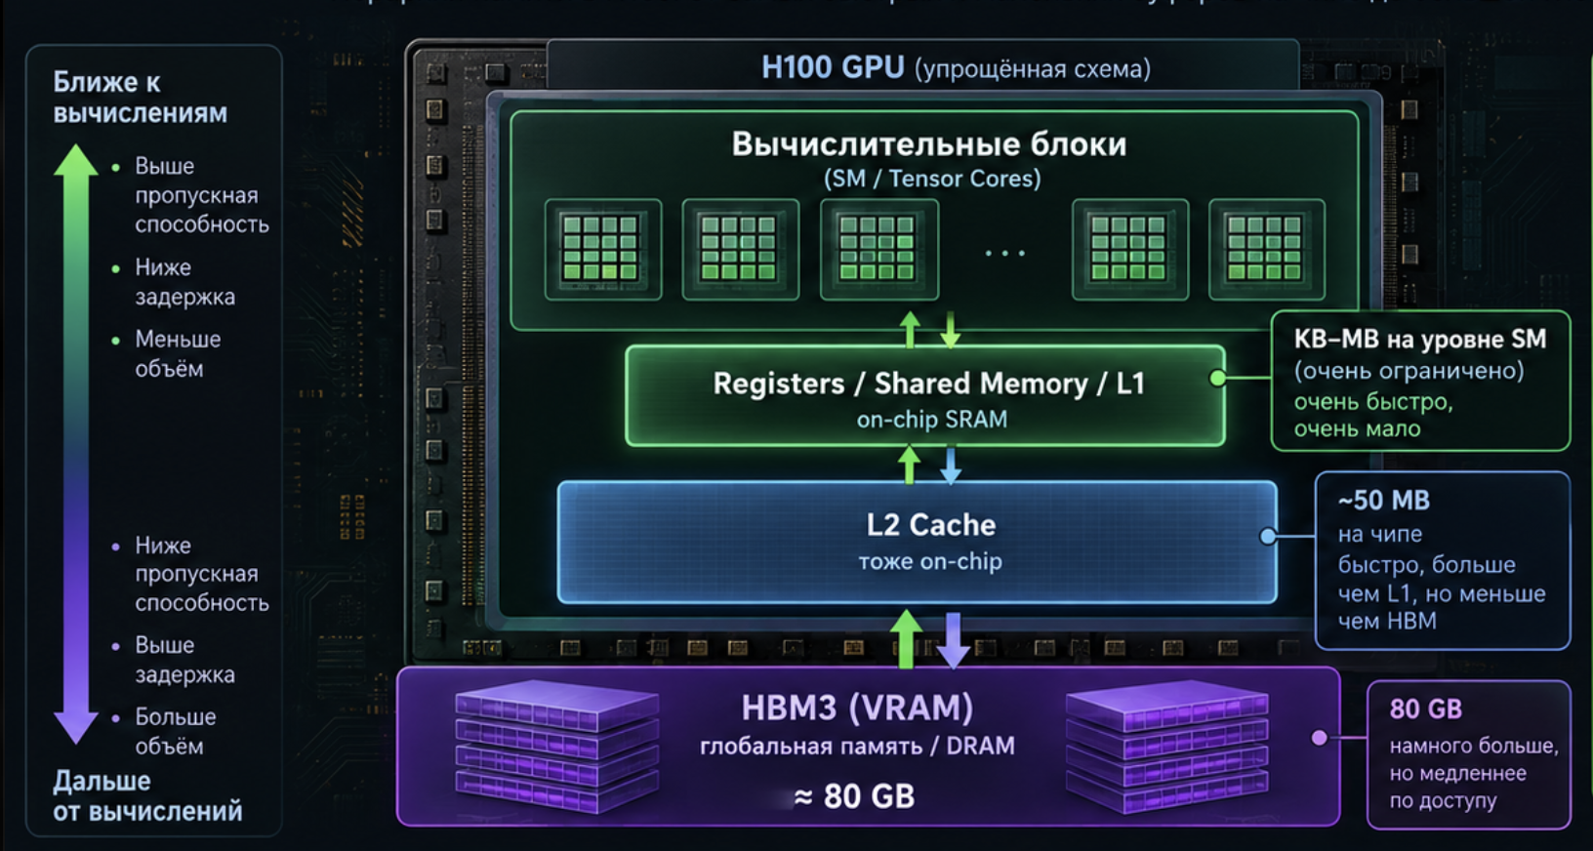
Who is SRAM?
SRAM
маленькая и очень быстрая память прямо на чипе — KB–MB на каждый SM
HBM / DRAM
большая, но медленная глобальная память GPU — те самые 80 GB
CCE, как и FlashAttention, держит блок логитов только в SRAM: посчитали, свернули, выбросили.
Notes:
Иерархия памяти GPU: чем ближе к вычислительным блокам, тем быстрее и меньше.

Slide 8
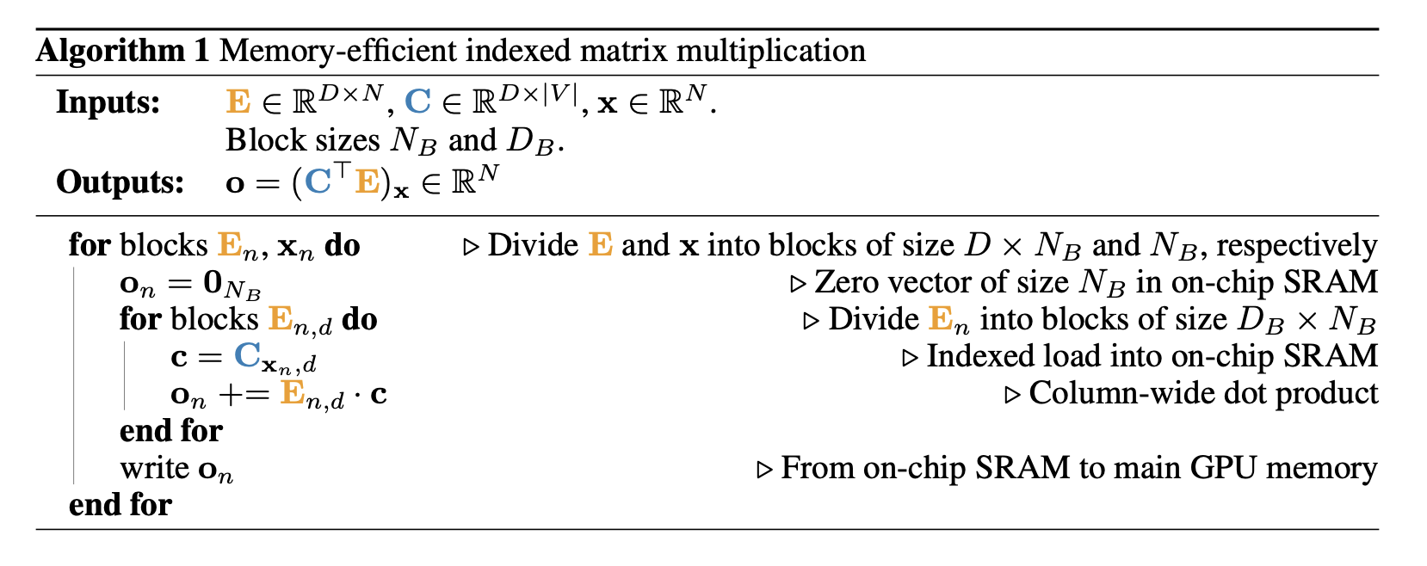
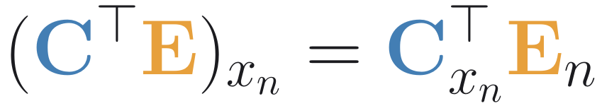
Алгоритм 1 – расчёт (CᵀE)ₓ, forward
Цель
Быстро посчитать числитель softmax только для правильных токенов.
Механика
Triton-ядро объединяет индексацию и скалярное произведение: читает индекс xₙ, загружает из HBM в SRAM только строку C для xₙ и вектор Eₙ, перемножает и сразу пишет результат.
Память
O(N · |V|) → O(N)
логит правильного токена = одно скалярное произведение

Slide 9
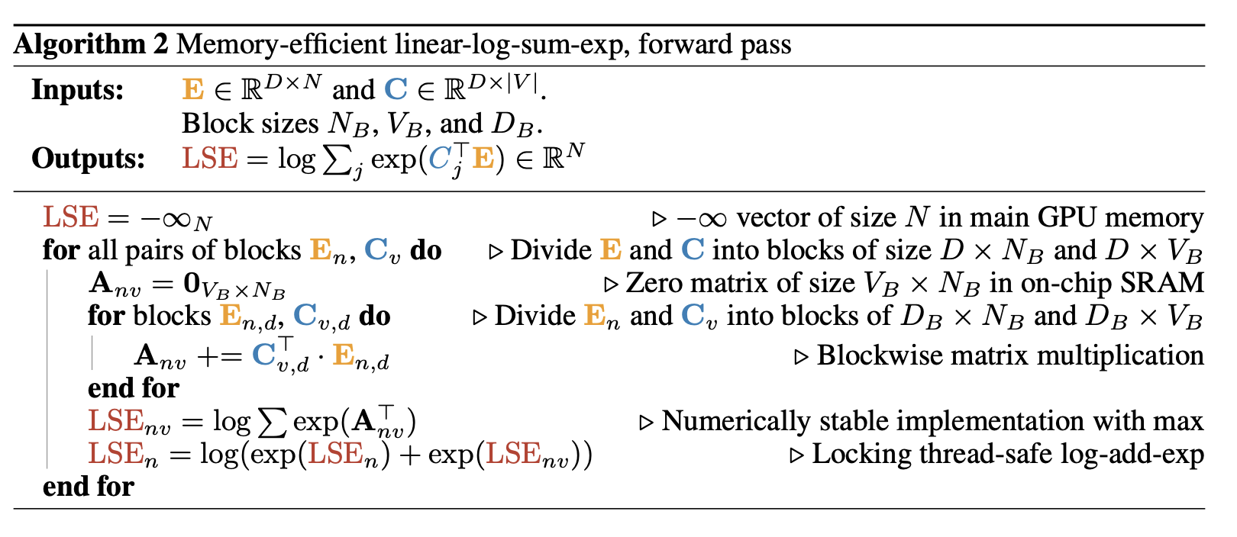
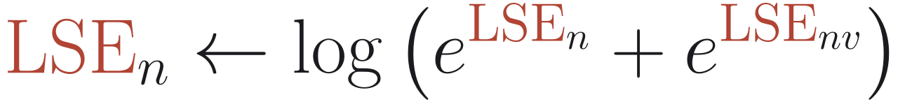
Алгоритм 2 – расчёт LSE(CᵀE), forward
Цель
Посчитать знаменатель softmax, не сохраняя матрицу логитов.
Механика
E и C режутся на небольшие блоки (тайлы)
CUDA-блоки параллельно считают Aₙᵥ = Cᵥᵀ Eₙ в SRAM
там же — локальный LSEₙᵥ с вычитанием максимума
LSEₙᵥ атомарно сливаются в общий вектор LSEₙ в HBM
частичные LSE сливаются атомарно (spin-lock)

Slide 10
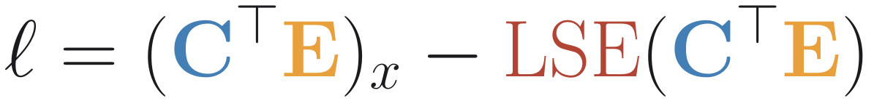
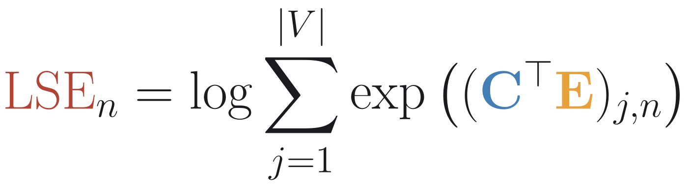
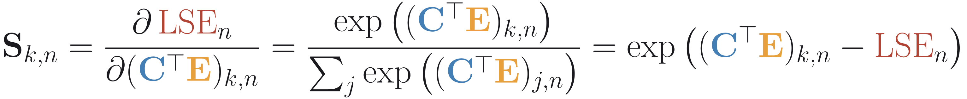
Backward: понимание
1
(CᵀE)ₓ – дешёвый indexed matmul backward. LSE – вот тут уже тяжело.
2
3
для конкретного токена n; (CᵀE)ⱼ,ₙ = Cⱼᵀ Eₙ — логит j-го слова
4
Производная LSE по логиту – это softmax. Назовём её S: её и придётся пересчитывать поблочно.
Notes:
Градиент разности: первая часть — дешёвый gather, вторая — через softmax. Выписываем производную LSE по логиту и получаем S = exp(логит − LSE).

Slide 11
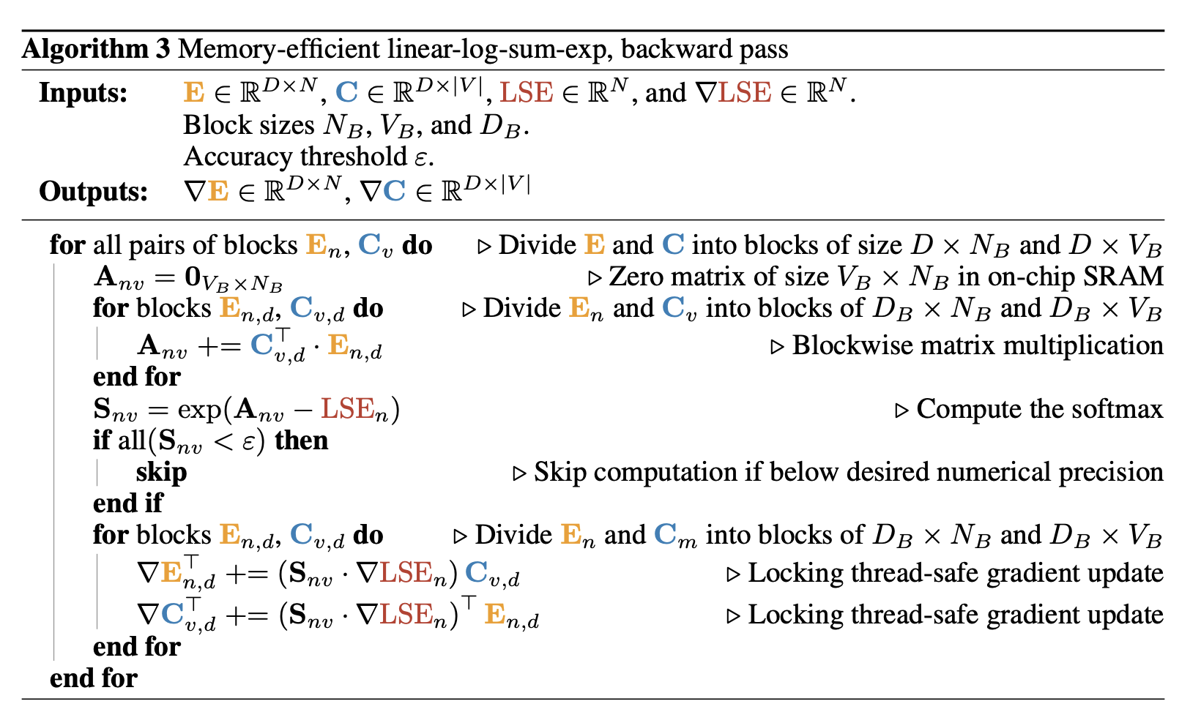
Алгоритм 3 – backward
Gradient filtering
В bf16 у мантиссы 7 бит: всё, что меньше ε = 2⁻¹² ≈ 0.000244, при сложении зануляется
Softmax очень разреженный: ненулевых меньше 0.02%
Если весь блок Sₙᵥ < ε, ядро его пропускает – backward ≈ в 3.5 раза быстрее
Vocabulary sorting
На forward токены сортируются по среднему логиту – значимые собираются в одних блоках, пустые с пустыми

Slide 12
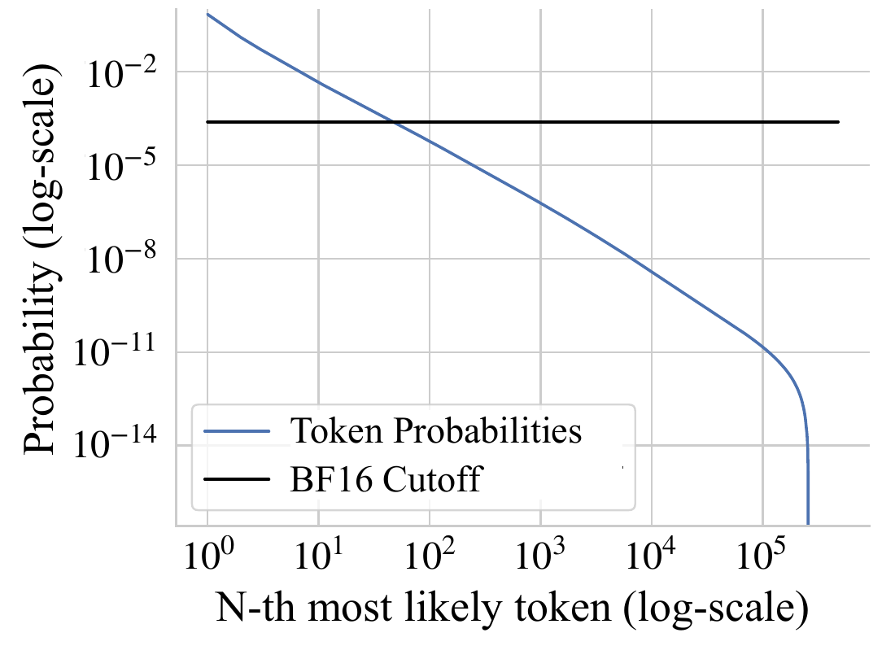
Почему можно пропускать блоки
Вероятности тают очень быстро
Средняя вероятность i-го по рангу токена. Уже к ~50-му p < 2⁻¹² – ниже точности bf16, такой вклад всё равно потеряется при сложении.
Абляция, Table 1 (Gemma 2 2B)
Gradient: 100 мс -> 314 мс без фильтрации
Gradient: 100 мс -> 115 мс без сортировки словаря

Slide 13
Реализации CCE в apple/ml-cross-entropy
Пропуск блоков — gradient filtering из Алгоритма 3. Варианты отличаются тем, для какого градиента он включён и в какой точности копятся градиенты.
реализация | пропуск в ∇E | пропуск в ∇C | накопление | зачем
cce | да | да | bf16 | по умолчанию, fine-tuning
cce_kahan_full_c | да | нет | fp32 / Kahan | pretraining
cce_kahan_full_e | нет | да | fp32 / Kahan | абляция
cce_exact | нет | нет | fp32 / Kahan | эталон, проверка
torch_compile | — | — | — | без Triton (macOS, CPU)

Slide 14
Другие концепции
Baseline
логиты целиком + upcast в fp32 (HF, TorchTune по умолчанию)
O(N · |V|)
torch.compile
фьюзит softmax и CE, но логиты всё равно в HBM
O(N · |V|)
TorchTune chunked
режет токены на 8 чанков + compile
O(N · |V| / k)
Liger Kernel
чанки, loss и градиент считаются за один проход
O(N · D)
CCE
блоки в SRAM, recompute в backward, фильтрация
O(N + |V|)

Slide 15
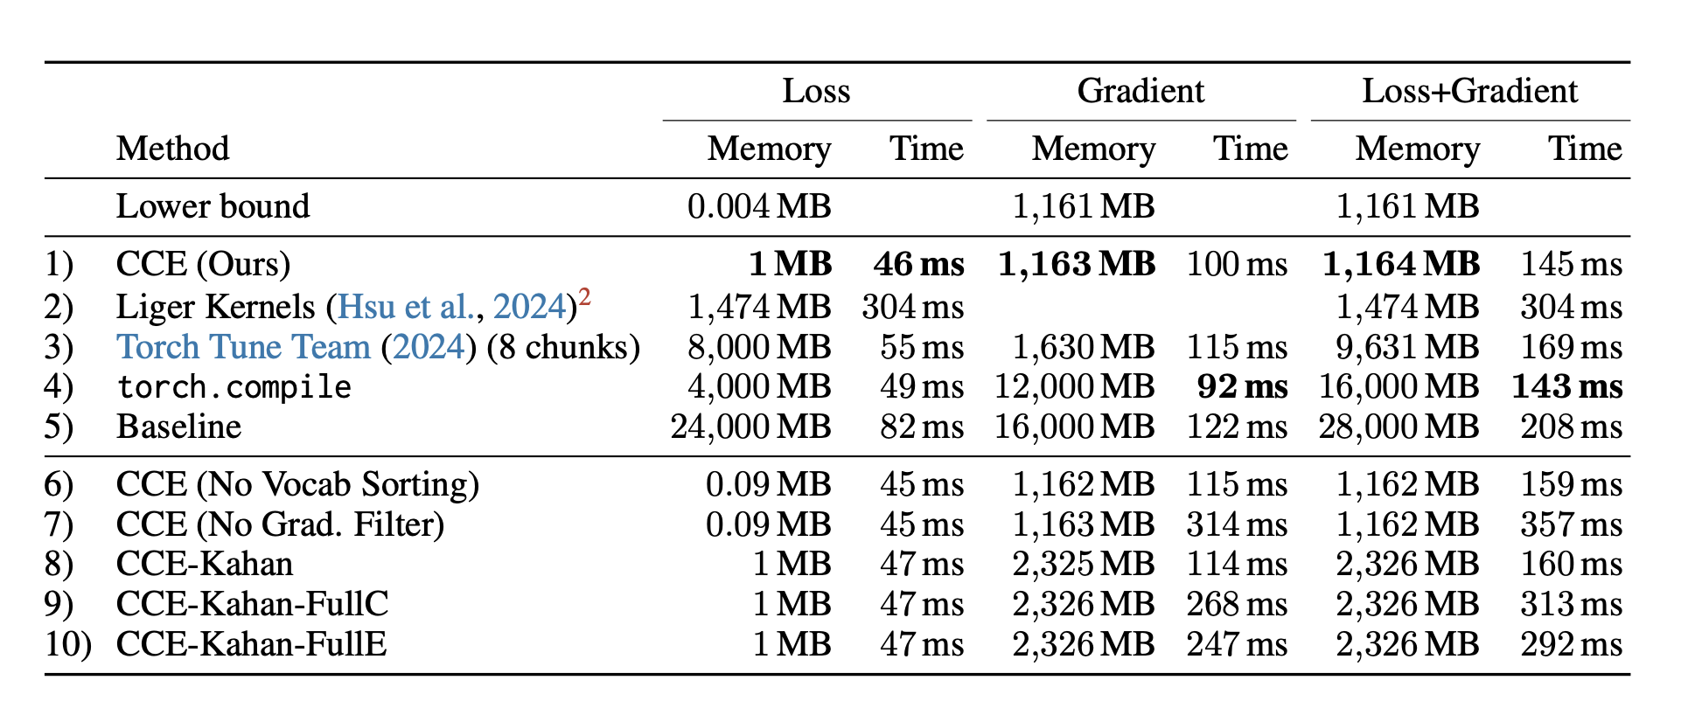
Результаты: Gemma 2 (2B), 8 192 токена

Slide 16
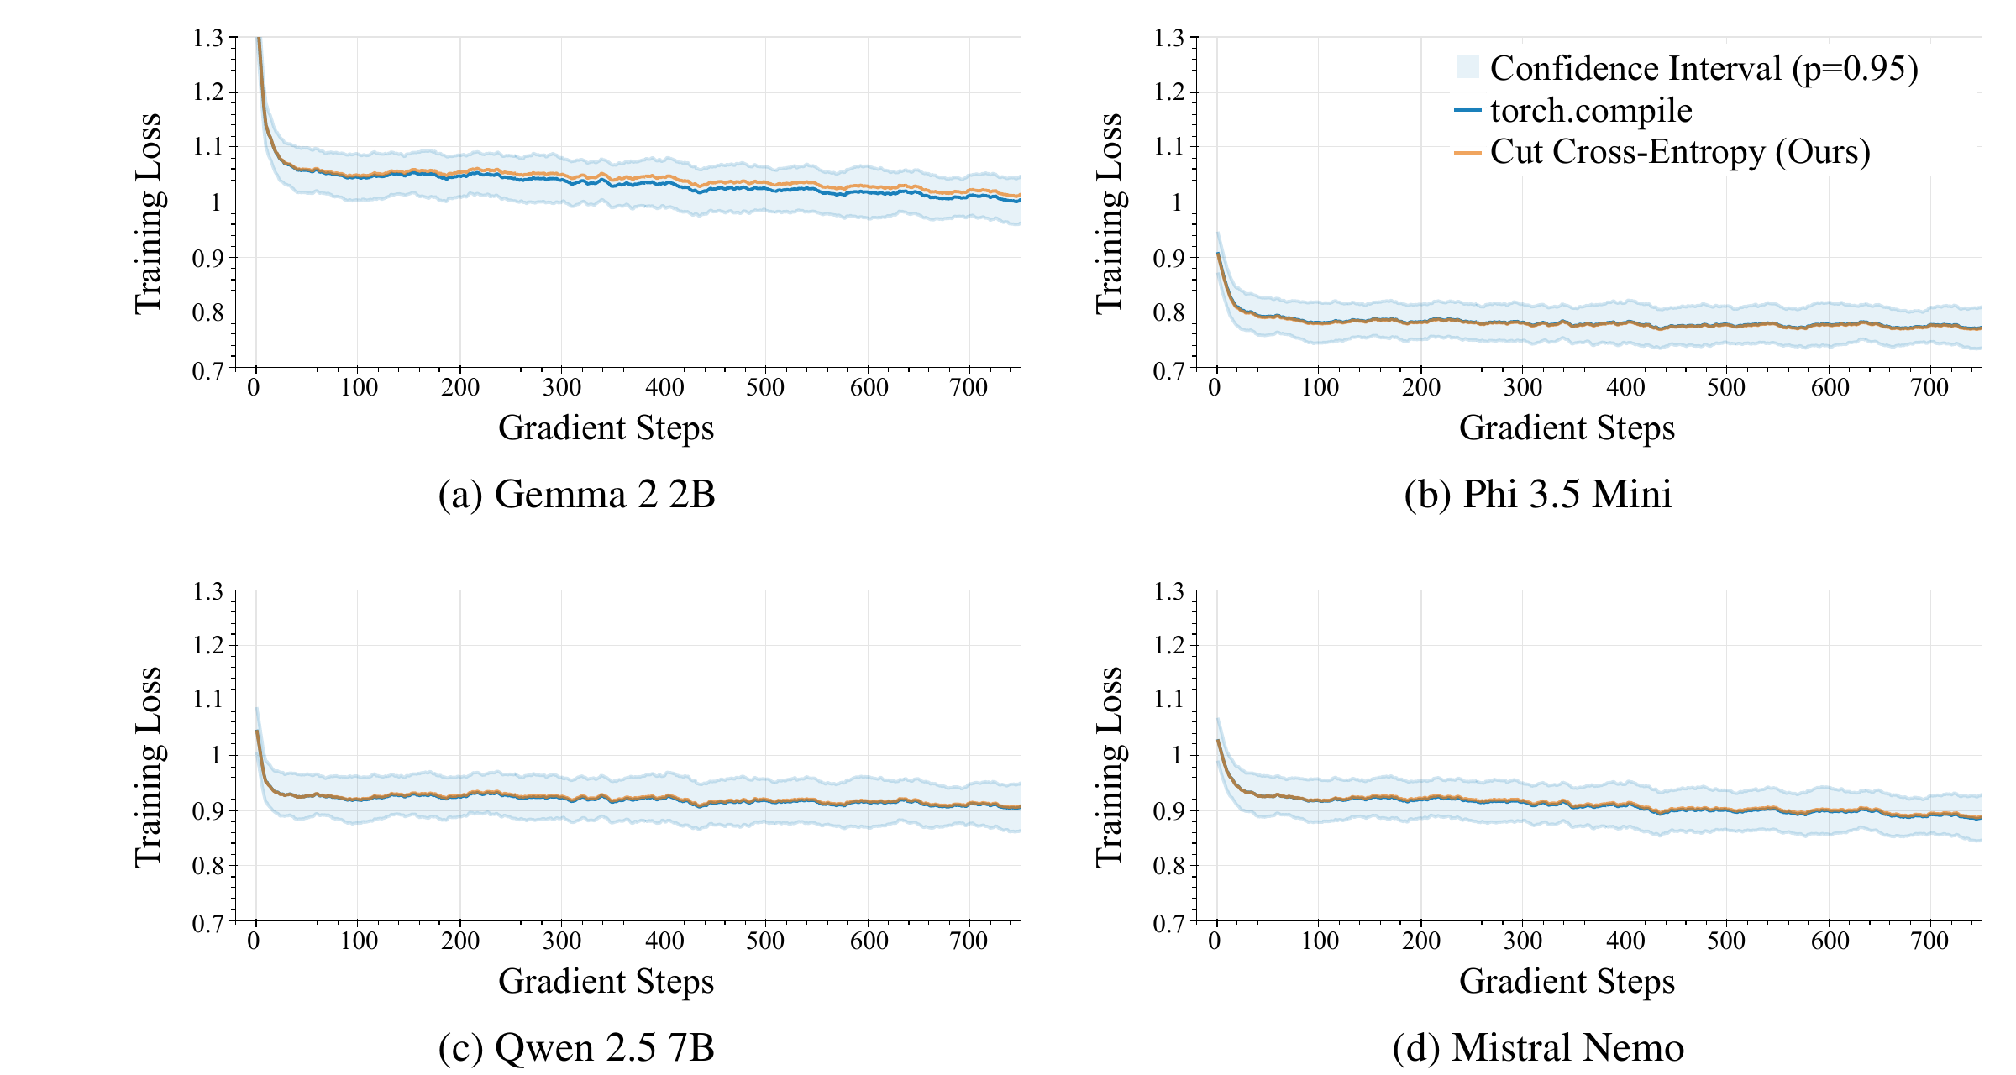
Сохранение стабильности обучения
Fine-tuning
4 модели на Alpaca, 5 сидов: кривые CCE и torch.compile совпадают.
Pretraining
Обычный CCE теряет в perplexity: фильтрация ∇C и накопление в bf16.
CCE-Kahan-FullC совпадает с torch.compile.

Slide 17
Выводы
Память
loss + gradient: 28 ГБ → 1.16 ГБ — нижняя граница (только ∇E и ∇C)
Скорость
на уровне torch.compile; выигрыш меньше, когда |V| / D маленькое
Точность
fine-tuning без потерь; для pretraining нужен Kahan-FullC
Применение
одна функция вместо головы + CE, уже в Unsloth и Axolotl

